Slide 1
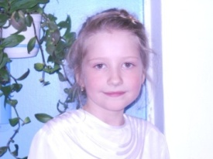
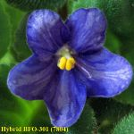
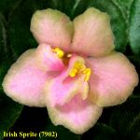
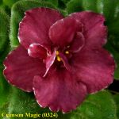
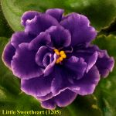
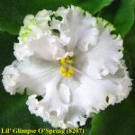
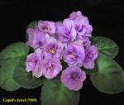
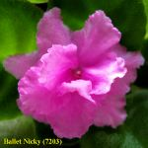
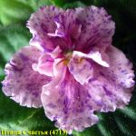
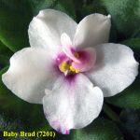
На острове «Фиалка» в Стране Мастеров жили-были две девочки Александра и Юлия. Были они совсем ещё маленькие, учились всего лишь во 2 классе Усть-Ишимского лицея «Альфа», но руки у них уже были золотые. В один из солнечных февральских дней случилось чудо - Царица Флора пригласила их на бал цветов. Девочки сразу же начали готовиться к этому долгожданному мероприятию.
Киселёва Юлия
Команда «Фиалка»
Батурина Александра
Страна Мастеров

Slide 2
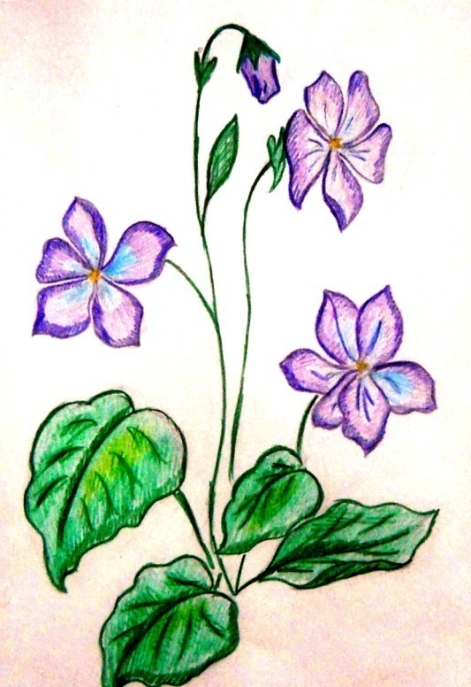
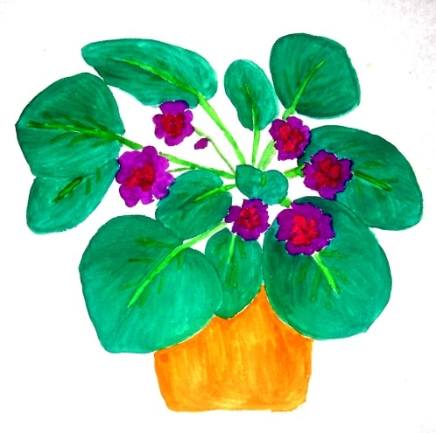
Наш девиз:
Наше хобби:
Мы как радуги цвета, Неразлучны никогда!
Мы девчата просто класс, Победи попробуй нас!
Рисуем
творим
и радуемся вместе.
Мы хотим:
Узнать побольше о мире цветов.
Освоить приёмы техники оригами.
Поделиться своими знаниями с участниками проекта.

Slide 3
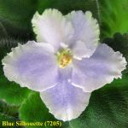
Как-то раз Юлия увидела у Александры прекрасный цветок, который расцвёл в её комнатном саду.
Фиалка сказочный цветок, Никто не может с этим спорить. Созданье дивной красоты И удивительных историй. У каждой есть своя судьба Своя история, признанье, Но не придуманы слова Чтоб описать сие созданье. Кто покорен её красой Живет с надеждой о прекрасном. Вновь распустившийся цветок Прокладывает путь для счастья. Зимою стужа и метель, Природы дивной замиранье, А где фиалка там свирель И вечное весны дыханье.

Slide 4
Чудный, ни с чем не сравнимый по своей нежности запах фиалки и приятное сочетание изящной окраски цветка с сочной яркой зеленью листьев сделали маленькую фиалку любимицей Юлии. Александре пришлось подарить Юлии на день её рождения этот замечательный цветок, ведь он так понравился любимой подруге. Счастью не было предела! Этот цветок стал символом дружбы Юлии и Александры.
Почему именно «Фиалка?»
Кроткая, застенчивая, скромная - вот самые распространенные эпитеты фиалки, они сочетаются с нашими характерами и манерами поведения.

Slide 5
Легенда о фиалке
так же необычна как и этот цветок
Много легенд сложено о фиалке. В Германии называют этот цветок мачехой, объясняя название следующим образом. Нижний, самый крупный и красивый лепесток - это разодетая мачеха. Два, находящихся повыше, не менее красиво окрашенных лепестка - это её, не менее красиво разодетые дочери. А два самых верхних лепестка - это её бедноодетые падчерицы. Предание гласит, что прежде мачеха находилась наверху, а бедные падчерицы внизу, но Бог сжалился над бедными, забитыми и заброшенными девочками и повернул цветок, при этом злой мачехе достался беспокоящий ее шпорец, а ее родным дочерям - ненавистные им усики.

Slide 6
А вы знаете старинные народные поверья о фиалках?
Если встретишь в лесу первые три фиалки, проглоти их - это средство, предохраняющее от болезней.
В сельской местности считается плохой приметой приносить в дом поштучно фиалки, чем больше букет, тем больше счастья и удачи в дом придёт.
На птицеводческих фермах принести слишком мало фиалок – значит причинить ущерб молодняку .
Если фиалки зацветут осенью - это знак приближающейся эпидемии.
Увидеть фиалки во сне хорошо: это предвещает благоприятные изменения в ваших жизненных обстоятельствах.
В былые времена фиалки использовались в разнообразных целях. Их включали в состав различных напитков и амулетов. Их засахаривали и ели как сладость, добавляли в салаты, варили сиропы, варенья, приправы. Препараты из цветов или листьев использовали против вызывающих жар болезней.
Примочками из листьев успокаивали боль, снимали припухлости, подсушивали язвы, лечили больное горло.

Slide 7
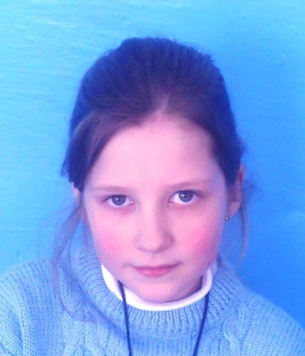
Советы из личного опыта:
Для размножения лучше всего брать листовой черенок из второго нижнего ряда. Нижние листики тоже дают деток, но чаще всего они хилые, а значит и детки будут слабые.
Фиалки, как правило, растут чуть медленнее, чем другие цветы, поэтому нужно набраться терпения при их выращивании.
Фиалки любят тепло и хорошо освещенные места, но не прямые солнечные лучи. Лучше всего размещать фиалки на восточных и западных окнах.
Очень важный момент – размер горшочка.
Диаметр горшочка должен быть 5-6 см для деток, а для взрослой розетки в 3 раза меньше диаметра самой розетки.

Slide 8
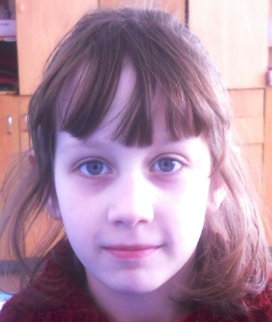
Я узнала:
Какую почву любит фиалка
Что такое дренаж и для чего он фиалке.
Особенности полива и подкормки фиалок.
Цветущие фиалки - настоящее украшение любой комнаты или класса.

